Slide 1
ÂM NHẠC LỚP 1
Giáo viên: Trần Thị Diễn Hồng

Slide 2
Thứ hai ngày 6 tháng 9 năm 2021 Âm nhạc: Bài 1: HỌC HÁT: VÀO RỪNG HOA Nhạc và lời: Việt Anh
Khởi động

Slide 3
Thứ hai ngày 6 tháng 9 năm 2021 Âm nhạc: Bài 1: HỌC HÁT: VÀO RỪNG HOA Nhạc và lời: Việt Anh
Giới thiệu bài:

Slide 4
NGHE HÁT MẪU

Slide 5
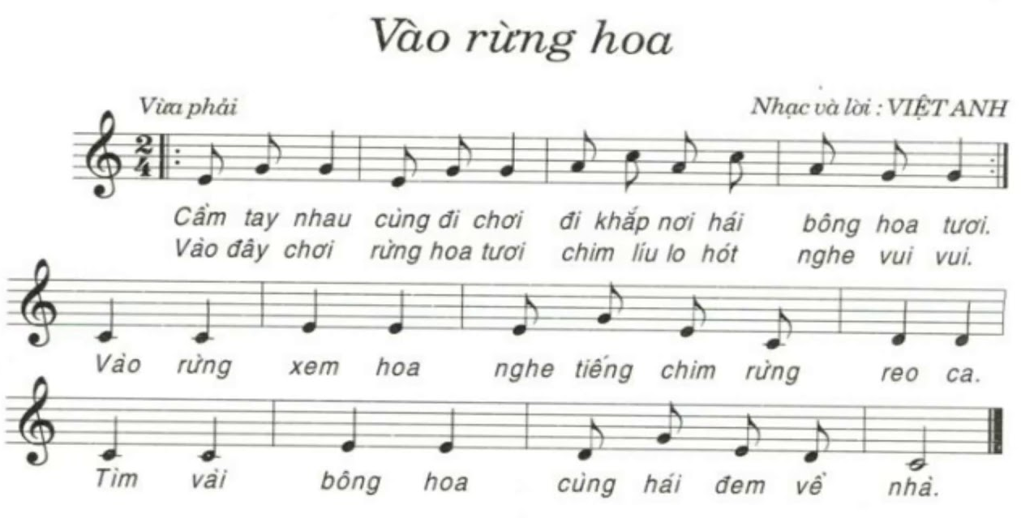
Đọc lời ca

Slide 6
Tập hát từng câu

Slide 7
- Tập hát Hát kết hợp gõ đệm Giáo dục: Củng cố: Dặn dò: Nhận xét tiết học

